Slide 1
Метрология
Курс лекций «Введение в специальность»

Slide 2
Основная литература
Бурдун Г.Д., Марков Б.Н. Основы метрологии. М.: Издательство стандартов, 1985.
Сергеев А.Г., Терегеря В.В Метрология, стандартизация и сертификация. Учебник и практикум для академического бакалавриата. М.: Юрайт, 2015

Slide 3
Метрология
"Наука начинается с тех пор, как начинают измерять. Точная наука немыслима без меры".
Д. И. Менделеев
Метрология — наука об измерениях, методах, средствах обеспечения их единства и способах достижения требуемой точности.
Греческое слово "метрология" образовано от слов "метрон" — мера и "логос" — учение.
Метрология делится на три самостоятельных и взаимно дополняющих раздела:
  Теоретическая метрология.
  Прикладная метрология
  Законодательная метрология

Slide 4
История развития метрологии
Наименования единиц измерения и их размеры появлялись в давние времена чаще всего в соответствии с возможностью применения единиц и их размеров без специальных устройств, т.е. создавались с ориентацией на те единицы, что были «под руками и ногами». В России в качестве единиц длины были «пядь», «локоть».
Долгое время метрология была в основном описательной наукой о различных мерах и соотношениях между ними.
996 г. Устав князя Владимира о десятинах, судах и о людях церковных: «Городские и торговые всякие мерила... блюсти без пакости, ни умалити, ни множити...»
Источник: http://www.znaytovar.ru/new2643.html
В 1758 г. Елизавета Петровна повелела: «Сделать аршины железные верные и с обеих концов заклейменные так, чтобы ни урезать, ни упиловать невозможно было».

Slide 5
Разработка метрической системы мер
Эта система строилась на основе естественной единицы — метра, равного одной сорокамиллионной части меридиана, проходящего через Париж.
За единицу массы принимался килограмм — масса кубического дециметра чистой воды при температуре 4,4°С.
Учредительное собрание Франции 26 марта 1791 г. утвердило предложения Парижской академии наук.
Это явилось серьезной предпосылкой для проведения международной унификации единиц ФВ.

Slide 6
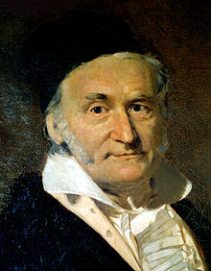
Методика построения систем единиц ФВ
В 1832 г. К. Гаусс предложил методику построения систем единиц ФВ как совокупности основных и производных величин.
Он построил систему единиц, названную абсолютной, в которой за основу были приняты три произвольные, независимые друг от друга единицы: длины — миллиметр, массы — миллиграмм и времени — секунда.

Slide 7
Указ "О системе Российских мер и весов"
В 1835 г. в России был издан указ "О системе Российских мер и весов", в котором были утверждены эталоны длины (платиновая сажень) и массы (платиновый фунт).
Предусмотрел создание государственного учреждения для хранения основных образцов мер и организацию централизованной регулярной поверки мер и весов

Slide 8
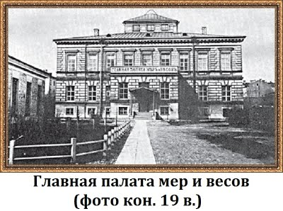
Депо образцовых мер и весов
Впервые в истории отечественной метрологии установлены основы государственной службы мер и весов. Вводилась единая система мер на всей территории России (с 1 января 1845 г.); учреждено первое государственное метрологическое и поверочное учреждение России — Депо образцовых мер и весов.

Slide 9
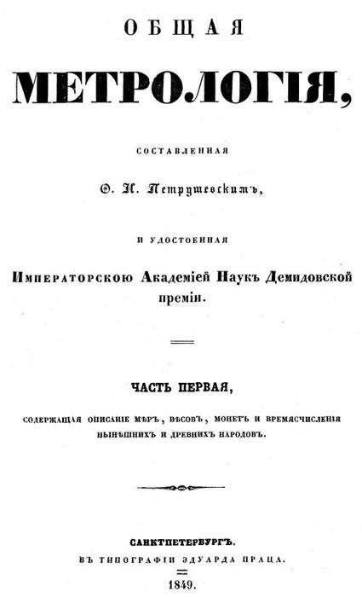
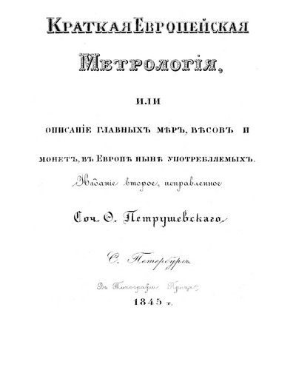
Первая российская книга по метрологии
В 1849 г. в России вышла первая книга по метрологии — "Общая метрология", написанная Ф.И. Петрушевским. В этой работе описаны меры и денежные знаки различных стран.

Slide 10
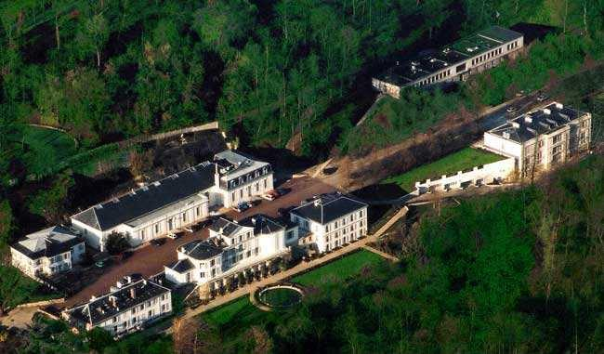
Подписание метрической конвенции
В 1875 г. семнадцать государств, в том числе и Россия, на дипломатической конференции подписали Метрическую конвенцию.
Согласно этой конвенции устанавливается международное сотрудничество подписавших ее стран. Для этого было создано Международное бюро мер и весов (МБМВ), находящееся в г. Севре близ Парижа.
В нем хранятся международные прототипы ряда мер и эталоны единиц некоторых ФВ. В соответствии с конвенцией Для руководства деятельностью МБМВ был учрежден Международный комитет мер и весов (МКМВ), в который вошли ученые из различных стран.

Slide 11
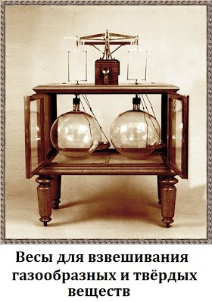
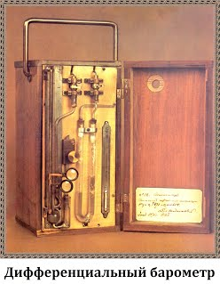
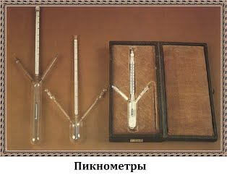
Дмитрий Иванович Менделеев
Дмитрий Иванович Менделеев внёс фундаментальный вклад в развитие отечественной и мировой метрологии – науки об измерениях и методах обеспечения их единства.

Slide 12
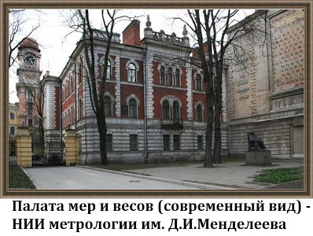
Дмитрий Иванович Менделеев
Д. И. Менделеев был первым учёным, глубоко осознавшим важность и государственную значимость метрологических исследований для развития страны и необходимость реформирования измерительного дела в России. В 1892 году он был назначен ученым хранителем Депо образцовых мер и весов. Д. И. Менделеев стал организатором и первым управляющим Главной палаты мер и весов и занимал эту должность вплоть до последних дней своей жизни (с 1893 по 1907 год)..
В 1902 году по проекту Менделеева было построено новое здание Главной палаты (третий корпус).

Slide 13
Внедрение метрической системы
До 1918 г. метрическая система внедрялась в России факультативно, наряду со старой русской и английской (дюймовой) системами. Значительные изменения в метрологической деятельности стали происходить после подписания Советом народных комиссаров РСФСР декрета "О введении международной метрической системы мер и весов".
Внедрение метрической системы в России происходило с 1918 по 1927 г.
После Великой Отечественной войны и до сего времени метрологическая работа в нашей стране проводится под руководством Государственного комитета по стандартам (Госстандарт).

Slide 14
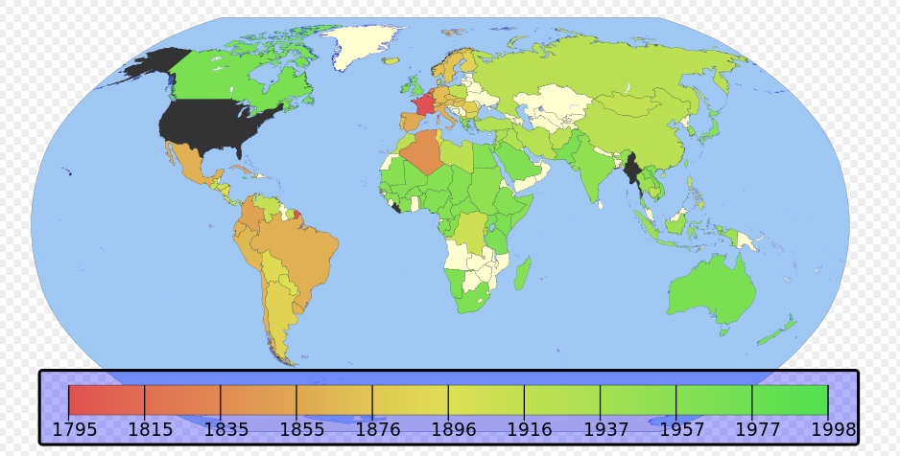
Международная система единиц
В 1960 г. XI Международная конференция по мерам и весам приняла Международную систему единиц ФВ — систему СИ.

Slide 15
Росстандарт
1925 г. 15 сентября образован Комитет по стандартизации при Совете Труда и Обороны (СТО)
2004 г. Указом Президента Российской Федерации от 20 мая № 649 преобразован в Федеральное агентство по техническому регулированию и метрологии
Федеральное агентство по техническому регулированию и метрологии является федеральным органом исполнительной власти, осуществляющим функции по оказанию государственных услуг, управлению государственным имуществом в сфере технического регулирования и метрологии.
Федеральное агентство по техническому регулированию и метрологии осуществляет свою деятельность непосредственно, через свои территориальные органы и через подведомственные организации.

Slide 16
ВНИИМ им. Д.И.Менделеева
Датой основания ВНИИМ им. Д.И.Менделеева считается 16 июня 1842 г., когда в Санкт-Петербурге по Указу Николая I было основано первое метрологическое учреждение России - Депо образцовых мер и весов.
В 1931 г. был переименован во Всесоюзный научно-исследовательский институт метрологии и стандартизации (ВИМС). В 1934 г. ВИМС преобразуется во Всесоюзный научно-исследовательский институт метрологии (ВНИИМ).
В лабораториях института разрабатываются и хранятся государственные эталоны единиц измерений, определяются физические константы и свойства веществ и материалов. Тематика работ института охватывает линейные, угловые, оптические и фотометрические, акустические, электрические и магнитные измерения, измерения массы, плотности, силы, давления, вязкости, твердости, скорости, ускорения и ряда других величин.

Slide 17
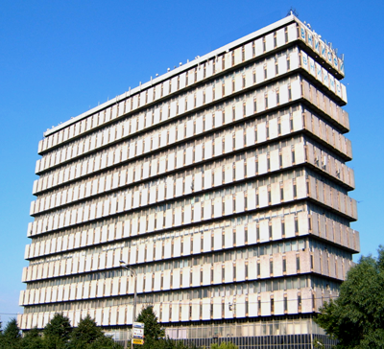
ВНИИМС
Датой основания – 1900г. (Открытие при Московском окружном Пробирном управлении Поверочной палатки торговых мер и весов №3).
Преобразование во Всесоюзный научно-исследовательский институт метрологической службы (ВНИИМС). Назначение института Главным центром Государственной метрологической службы.
Всероссийский научно-исследовательский институт метрологической службы (ВНИИМС) — головная организация в области прикладной и законодательной метрологии. На него возложена координация и научно-методическое руководство метрологической службой страны.

Slide 18
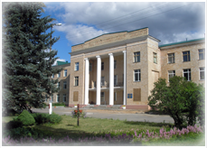
ВНИИФТРИ
В 1955 г. под Москвой был создан Всероссийский научно-исследовательский институт физико-технических и радиотехнических измерений (ВНИИФТРИ).
Он разрабатывает эталоны и средства точных измерений в ряде важнейших областей науки и техники: радиоэлектронике, службе времени и частоты, акустике, атомной физике, физике низких температур и высоких давлений.

Slide 19
ВНИОФИ
Федеральное государственное унитарное предприятие «Всероссийский научно-исследовательский институт оптико-физических измерений» (ФГУП «ВНИИОФИ») - ведущее научно-производственное предприятие страны по созданию государственной системы обеспечения единства измерений в фотометрии, радиометрии оптического излучения, параметров импульсных электромагнитных полей.
ФГУП «ВНИИОФИ» является государственным научным метрологическим центром в областях: фотометрии; оптической радиометрии, в том числе лазерной; спектрорадиометрии и спектрофотометрии; колориметрии; пирометрии; сенситометрии и денситометрии; рефрактометрии и поляриметрии; измерений характеристик и параметров; волоконно-оптических линий связи; быстропротекающих оптических процессов; импульсного электрического и магнитного полей; измерений состава и свойств веществ и материалов спектральными методами.

Slide 20
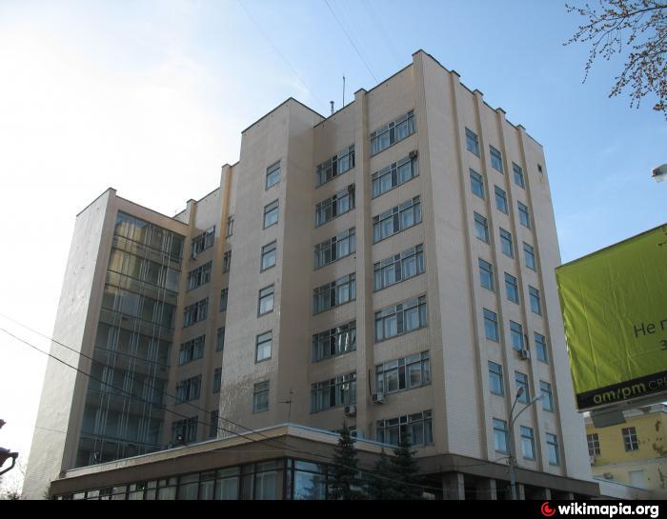
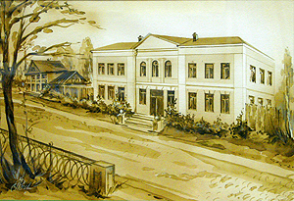
УНИИМ (г. Екатеринбург)
27 (14) октября 1902 г. - в г. Екатеринбурге была открыта19-я в России поверочная палатка, ставшая основой развития метрологии на Урале
1973 г. - возложены функции Главного центра Государственной службы стандартных образцов
1992 г. - преобразован во ФГУП Уральский НИИ метрологии (ФГУП УНИИМ)
Одна из основных функций - ведение Государственного реестра утвержденных типов стандартных образцов.

Slide 21
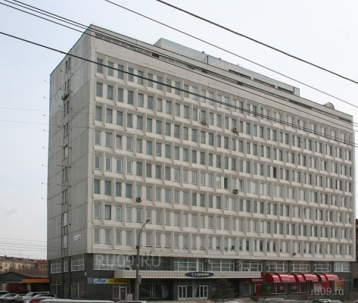
СНИИМ (г. Новосибирск)
ФГУП «Сибирский государственный ордена Трудового Красного Знамени научно-исследовательский институт метрологии» является одним из ведущих национальных метрологических институтов России. Предприятие создано в 1944 году и входит в структуру «Росстандарта».
В состав ФГУП «СНИИМ» входит Государственная служба времени, частоты и определения параметров вращения Земли (ГСВЧ), которая обеспечивает потребителей страны информацией о точном времени, эталонных частотах и параметрах вращения Земли.

Slide 22
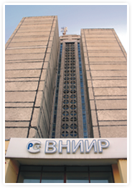
ВНИИР (г. Казань)
Федеральное государственное унитарное предприятие «Всероссийский научно-исследовательский институт расходометрии» (ФГУП ВНИИР) создан в соответствии с приказом Госстандарта СССР от 23 ноября 1966 года № 299 и является правопреемником Казанского филиала Всесоюзного научно-исследовательского института физико-технических и радиотехнических измерений
ФГУП ВНИИР является ведущим научным метрологическим институтом по областям измерений: «Расход жидкости», «Расход газа», «Уровень жидких и сыпучих веществ», «Влагосодержание нефти и нефтепродуктов»

Slide 23
Теоретическая метрология
Теоретическая метрология –
раздел метрологии, предметом которого является разработка фундаментальных основ метрологии.

Slide 24
Разделы теоретической метрологии
Основные представления метрологии
  основные понятия и термины;
  постулаты метрологии;
  учение о физических величинах;
  методология измерений.
2. Теория единства измерений
  теория единиц физических величин (ФВ);
  теория исходных средств измерений (эталонов);
  теория передачи размеров единиц ФВ.
3. Теория построения средств измерений
  средства измерений;
  методы измерений.
4. Теория точности измерений
  теория погрешностей;
  теория точности средств измерений;
  теория измерительных процедур.

Slide 25
Нормативные документы
Федеральный закон РФ от 26.06.2008 № 102-ФЗ «Об обеспечении единства измерений»
ГОСТ 16263-70 Государственная система обеспечения единства измерений. Метрология. Термины и определения
РМГ 29-99 ГСИ. Метрология. Основные термины и определения
ГОСТ ISO 9000-2011 Системы менеджмента качества. Основные положения и словарь.
ГОСТ РВ 0015-002-2012 Система разработки и постановки продукции на производство. Военная техника. Система менеджмента качества. Общие требования

